Slide 1


Módulo 4:
Machine learning (Introducción)
Dr. Jorge Hermosillo
Laboratorio de Semántica Computacional
jhermosillo@uaem.mx

Slide 2
MACHINE LEARNING O APRENDIZAJE DE AUTOMÁTICO
Arthur Samuel (1959). Aprendizaje de Automático: Campo de estudio que proporciona a las computadoras la habilidad de aprender sin ser explícitamente programadas.
Tom Mitchell (1998). Se dice que un programa de computadora aprende de la Experiencia E con respecto a alguna Tarea T y una medida de desempeño P, si su desempeño sobre T, medido por P, mejora con la experiencia E.

Slide 3
EL PROBLEMA DEL APRENDIZAJE
Ejemplo:
Predecir cómo un espectador calificará una película
La esencia del ML:
  Existe un patrón
  No se puede plantear matemáticamente una solución
  Tenemos datos sobre el problema

Slide 4
UNA SOLUCIÓN AL PROBLEMA
¿le gusta la acción?
¿le gusta la comedia?
¿prefiere el drama?
Variables latentes (ocultas)
¿le gusta un actor X?
Espectador
Comparar factores de Espectador vs. Película → Calificación
Película
¿es drama?
Variables observadas
actor X
contenido de acción
contenido de comedia

Slide 5
EL ENFOQUE DEL APRENDIZAJE
Espectador
Película
CALIFICACIÓN

Slide 6
EL ENFOQUE DEL APRENDIZAJE
Espectador
APRENDIZAJE
CALIFICACIÓN
Película

Slide 7
COMPONENTES DEL APRENDIZAJE
Ejemplo: Aprobación de Tarjeta de Crédito
CONCEPTO | DATO | TIPO DE DATO
EDAD | 25 | Numérico (entero)
GÉNERO | M | Binario
SALARIO | B | Categórico
TIEMPO DE RESIDENCIA | 5.5 | Numérico (real)
DEUDA | [1.00 – 19,999.99] | Numérico (rango) ≈ Categórico
Otros tipos de datos pueden aparecer: tablas, arreglos, imágenes, texto.

Slide 8
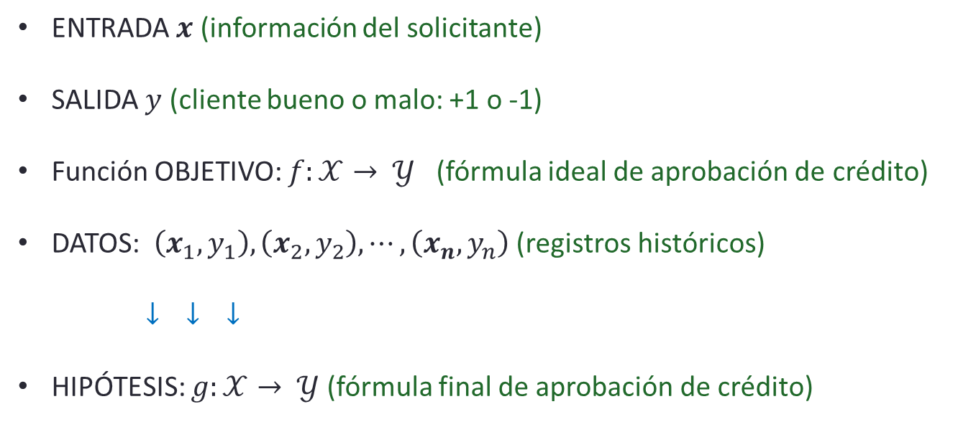
COMPONENTES DEL APRENDIZAJE
ENTRADA $x$ (información del solicitante)
SALIDA $y$ (cliente bueno o malo: +1 o -1)
Función OBJETIVO: $f:𝒳→ 𝒴$ (fórmula ideal de aprobación de crédito)
DATOS: $\left(x_{1},y_{1}\right),\left(x_{2},y_{2}\right), ⋯,\left(x_{n},y_{n}\right)$ (registros históricos)
$↓ ↓ ↓$
HIPÓTESIS: $g:𝒳→ 𝒴$ (fórmula final de aprobación de crédito)
DESCONOCIDA
?
Teoría de la Probabilidad + Teoría de la Decisión + Teoría de la Información

Slide 9
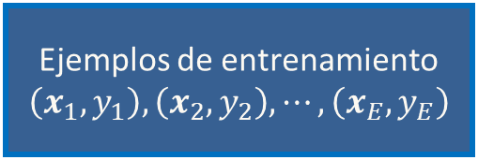
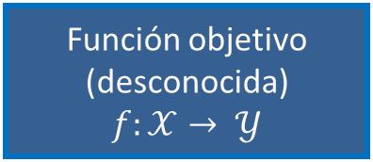
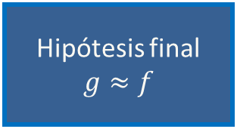
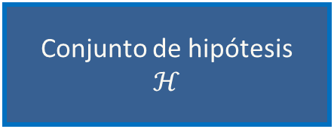

Función objetivo (desconocida)
$$f:𝒳→ 𝒴$$
(fórmula ideal de aprobación de crédito)
Ejemplos de entrenamiento
$$\left(x_{1},y_{1}\right),\left(x_{2},y_{2}\right), ⋯,\left(x_{E},y_{E}\right)$$
(algunos registros históricos de clientes)
Algoritmo de Aprendizaje
$$𝒜$$
Hipótesis final
$$g≈f$$
(fórmula final de aprobación de crédito)
Conjunto de hipótesis
$$ℋ$$
(conjunto de fórmulas candidatas)

Slide 10
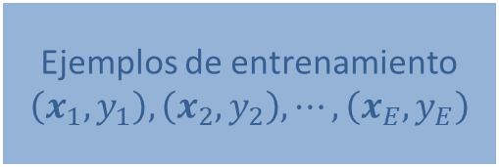
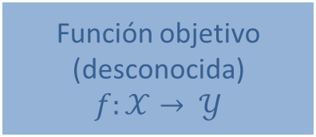
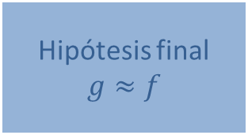
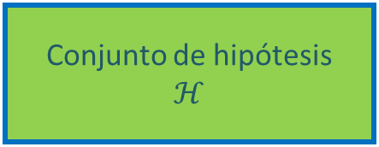
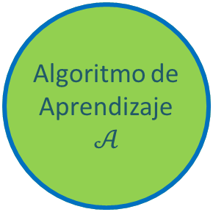
Función objetivo (desconocida)
$$f:𝒳→ 𝒴$$
Ejemplos de entrenamiento
$$\left(x_{1},y_{1}\right),\left(x_{2},y_{2}\right), ⋯,\left(x_{E},y_{E}\right)$$
Algoritmo de Aprendizaje
$$𝒜$$
Hipótesis final
$$g≈f$$
Conjunto de hipótesis
$$ℋ$$
MODELO DE APRENDIZAJE

Slide 11
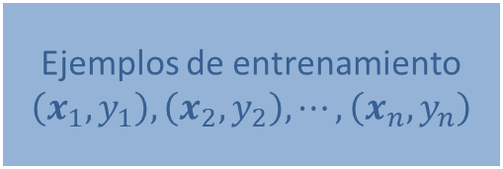
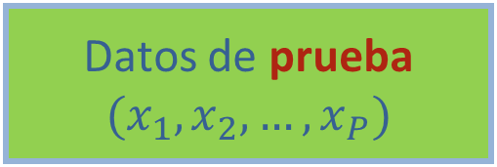
Función objetivo (desconocida)
$$f:𝒳→ 𝒴$$
Datos de prueba
$$(x_{1},x_{2},…,x_{P})$$
Ejemplos de entrenamiento
$$\left(x_{1},y_{1}\right),\left(x_{2},y_{2}\right), ⋯,\left(x_{n},y_{n}\right)$$
Algoritmo de Aprendizaje
$$𝒜$$
Hipótesis final
$$g≈f$$
Conjunto de hipótesis
$$ℋ$$

Slide 12

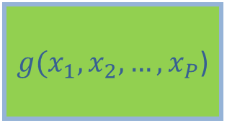

MODELO (aprendido)
Datos de prueba
$$(x_{1},x_{2},…,x_{P})$$
$g(x_{1},x_{2},…,x_{P}$)
$$(y_{1},y_{2},…,y_{P})$$
$$({\hat{y}}_{1},{\hat{y}}_{2},…,{\hat{y}}_{P})$$
Precisión
Exactitud
Recall
Métricas de desempeño

Slide 13
PREMISA BÁSICA DEL ML
“Utilizar un conjunto de observaciones para descubrir un proceso subyacente”
TIPO DE APRENDIZAJE | TAREAS | ENFOQUES COMUNES
Supervisado | Regresión | Lineal/Polinomial/Bayesiana/Redes Neuronales
 | Clasificación | Lineal/Basada en Kernels/Bayesiana/Redes Neuronales
No Supervisado | Agrupamiento (clustering) | Particiones/Jerárquico/Probabilista/Espectral/Gravitacional/Topológico*
Por Refuerzo | Diseño de agentes/MDP’s | Programación dinámica/Recocido simulado/Algoritmos genéticos
* https://www.hindawi.com/journals/mpe/2019/4540731/

Slide 14
APRENDIZAJE SUPERVISADO
Ejemplo de una máquina de expendio: reconocimiento de monedas
ENTRADA
SALIDA
10
Masa
10
Masa
5
5
2
2
1
1
Tamaño
Tamaño

Slide 15
APRENDIZAJE NO SUPERVISADO
En lugar de (entrada, salida correcta),
Masa
10
5
2
1
Tamaño

Slide 16
APRENDIZAJE NO SUPERVISADO
En lugar de (entrada, salida correcta),
tenemos (entrada, ?)
ENTRADA
Masa
Tamaño

Slide 17
APRENDIZAJE NO SUPERVISADO
Masa
Tamaño

Slide 18
APRENDIZAJE NO SUPERVISADO
Masa
Tamaño

Slide 19
APRENDIZAJE NO SUPERVISADO
SALIDA
Masa
Tipo 4
Tipo 2
Tipo 3
Tipo 1
Tamaño

Slide 20










LA MALDICIÓN DE LA DIMENSIONALIDAD
$$x_{1}$$
Función Desconocida
entradas binarias
$$x_{2}$$
salida binaria
$$x_{3}$$
$${y=f(x_{1}x}_{2},x_{3},x_{4})$$
$$x_{4}$$
$$x_{1}$$
$$x_{2}$$
$$x_{3}$$
$$x_{4}$$
$$y$$
Ejemplo
1 | 0 | 0 | 1 | 0 | 0
2 | 0 | 1 | 0 | 0 | 0
3 | 0 | 0 | 1 | 1 | 1
4 | 1 | 0 | 0 | 1 | 1
5 | 0 | 1 | 1 | 0 | 0
6 | 1 | 1 | 0 | 0 | 0
7 | 0 | 1 | 0 | 1 | 0
¿Cuántas hipótesis podemos formular?
i.e.
¿De qué tamaño es el espacio de hipótesis?
i.e.
¿Cuántas funciones posibles podemos tener?

Slide 21
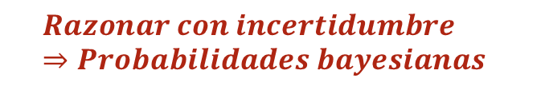


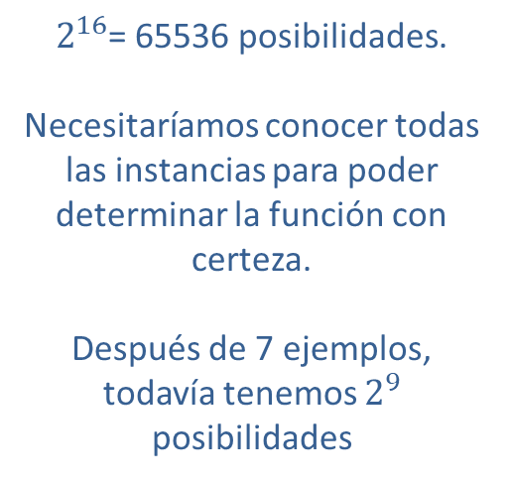



APRENDER PARECE IMPOSIBLE
$2^{16}$= 65536 posibilidades.
Necesitaríamos conocer todas las instancias para poder determinar la función con certeza.
Después de 7 ejemplos, todavía tenemos $2^{9}$ posibilidades
$$x_{1}$$
$$x_{2}$$
$$x_{3}$$
$$x_{4}$$
$$y$$
Ej
1 | 0 | 0 | 1 | 0 | 0
2 | 0 | 1 | 0 | 0 | 0
3 | 0 | 0 | 1 | 1 | 1
4 | 1 | 0 | 0 | 1 | 1
5 | 0 | 1 | 1 | 0 | 0
6 | 1 | 1 | 0 | 0 | 0
7 | 0 | 1 | 0 | 1 | 0
8 | x | x | x | x | 1/0 ?
$$Razonar con incertidumbre⇒Probabilidades bayesianas$$

Slide 22
DOS ESTRATEGIAS PARA ML
Desarrollar lenguajes para expresar conocimiento previo (a priori)
  Gramáticas de reglas, modelos estocásticos, redes bayesianas.
Desarrollar espacios de hipótesis flexibles (aproximación por error)
  Colecciones anidadas de hipótesis: árboles de decisión, redes neuronales, SVMs
En cualquier caso debemos desarrollar algoritmos para encontrar una hipótesis que se ajuste a los datos.

Slide 23
PREGUNTAS CLAVE EN ML
¿Cuáles son buenos espacios de hipótesis?
  ¿Qué espacios que han sido útiles en aplicaciones prácticas?
¿Qué algoritmos pueden trabajar con estos espacios?
  ¿Existen principios generales de diseño para los algoritmos de aprendizaje?
¿Cómo podemos optimizar la precisión en los puntos de datos futuros?
  Problema de "sobreajuste“ (overfitting)
¿Cómo podemos tener confianza en los resultados? (pregunta estadística)
  ¿Cuántos datos de entrenamiento se requieren para encontrar hipótesis precisas?
¿Son algunos problemas de aprendizaje computacionalmente intratables? (pregunta computacional)
¿Cómo podemos formular problemas del mundo como problemas de aprendizaje automático? (pregunta de ingeniería)

Slide 24
REFERENCIAS RELEVANTES
Bishop, Christopher M. Pattern Recognition and Machine Learning. New York :Springer, 2006. http://users.isr.ist.utl.pt/~wurmd/Livros/school/Bishop%20-%20Pattern%20Recognition%20And%20Machine%20Learning%20-%20Springer%20%202006.pdf
Flach, Peter A. Machine Learning : the Art and Science of Algorithms That Make Sense of Data. Cambridge ; New York :Cambridge University Press, 2012. https://github.com/jprudhvi47/ML-Books/blob/master/Peter%20Flach-Machine%20Learning_%20The%20Art%20and%20Science%20of%20Algorithms%20that%20Make%20Sense%20of%20Data.pdf

